Slide 1

Reti Mesh Decentralizzate LoRa per la Situational Awareness in Contesti Off-Grid
RELATORE
Prof.ssa Stefania Sardellitti
CANDIDATO
Francesco Paolo Di Lorenzo
TESI DI LAUREA IN TECNOLOGIE E SICUREZZA DELLE RETI DI COMUNICAZIONE

Slide 2


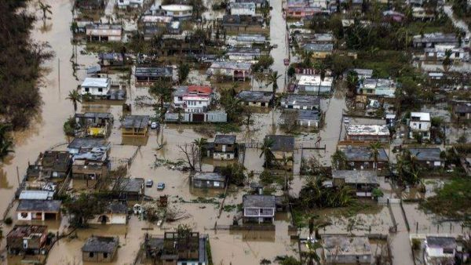
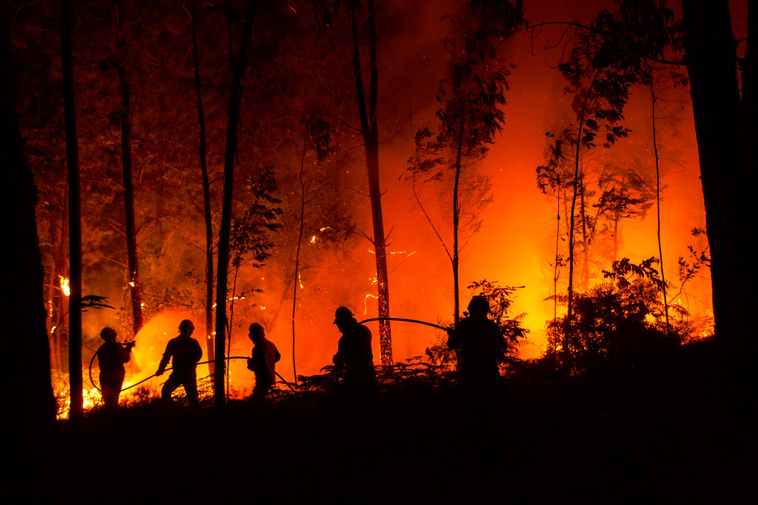
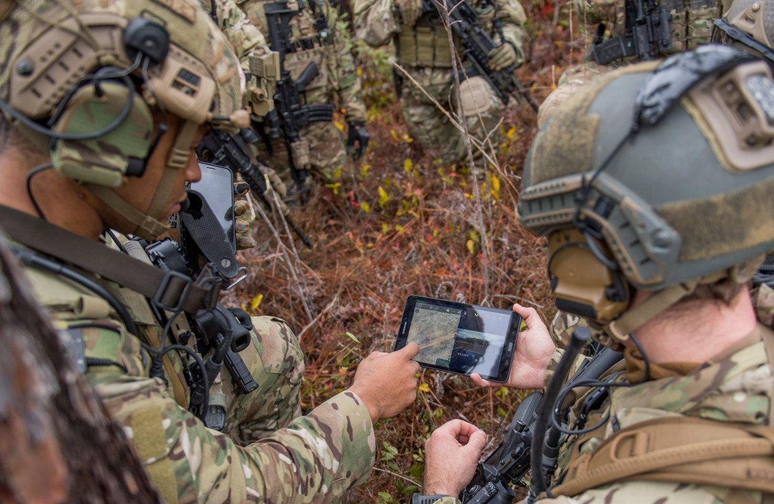

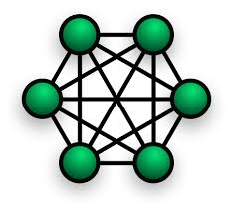

Contesto e motivazione
Problema
Esigenza Operativa
Scenari emergenziali o off-grid: comunicazioni tradizionali indisponibili o instabili
Squadre di soccorso e operatori isolati: perdita di Situational Awareness e coordinamento critico
Canale dati minimo, resiliente e persistente per garantire:
Scambio informativo essenziale
Situational Awareness decentralizzata
Mantenimento di una Common Operational Picture (COP)

Slide 3



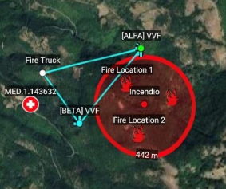


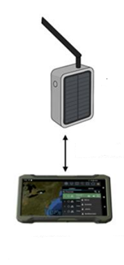

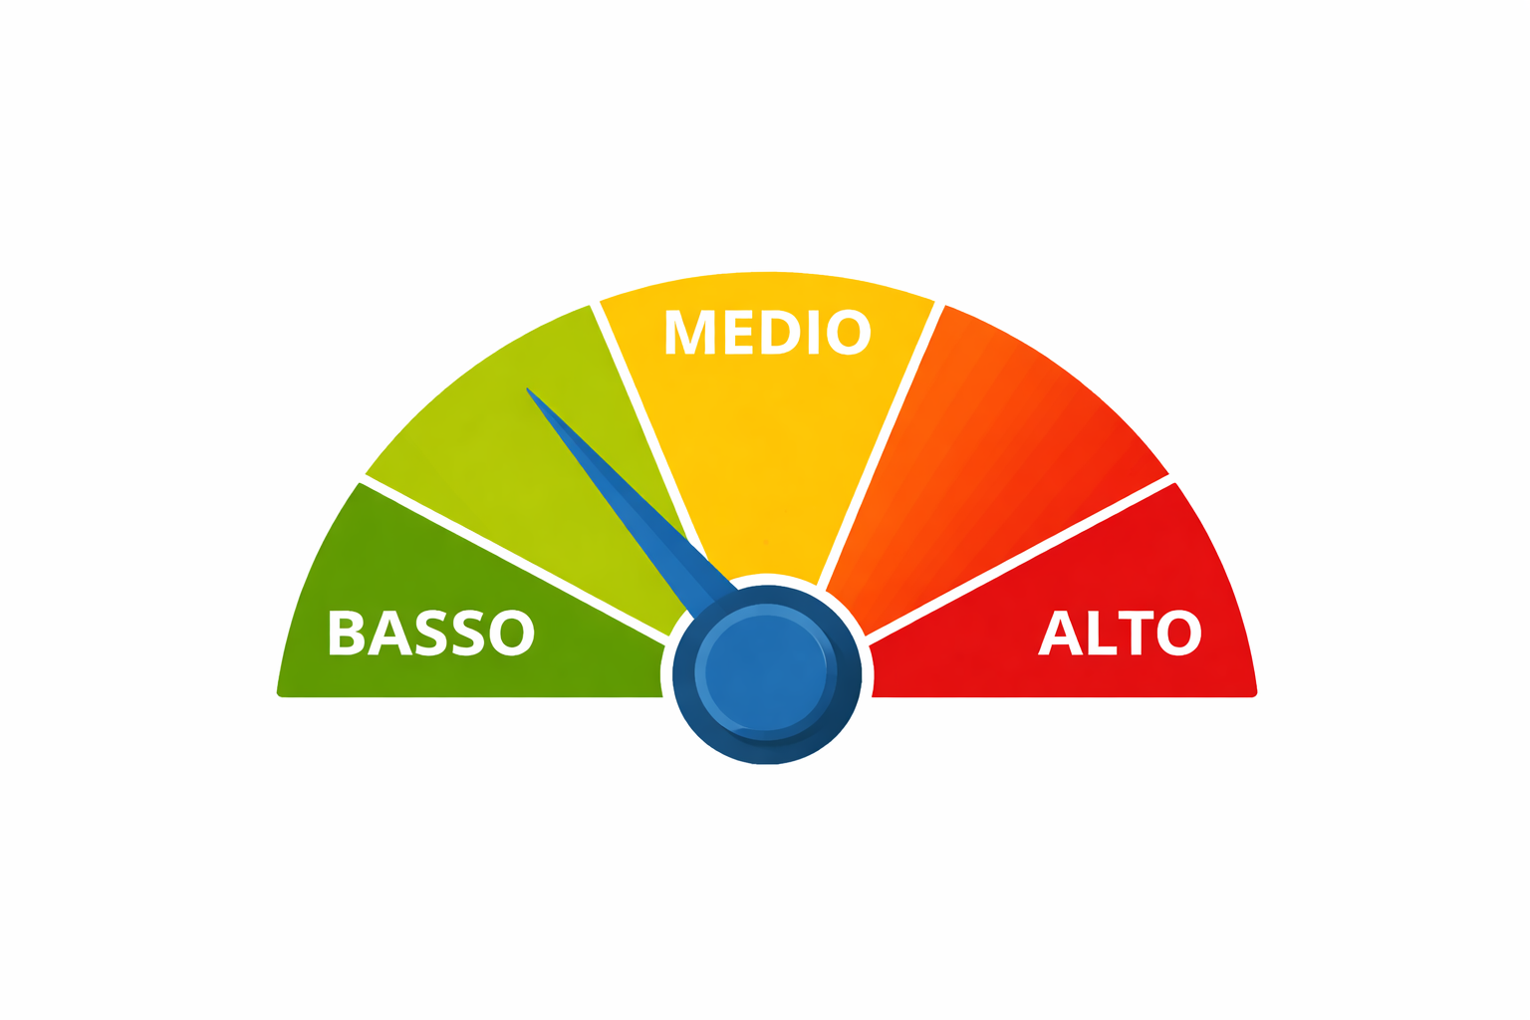




Obiettivi e Contributi
Obiettivi:
Contributi:
Mantenere una Situational Awareness e una Common Operational Picture in scenari off-grid
Bilanciare sicurezza, consumo energetico, accuratezza informativa nel rispetto dei vincoli normativi
Architettura integrata LoRa + Meshtastic + ATAK-CIV per scenari off-grid
Modello di sicurezza a tre profili di rischio (Basso/Medio/Alto)
Valutazione quantitativa del trade-off energia, sicurezza, accuratezza delle informazioni
Anno accademico 2025/2026
3
Anno accademico 2025/2026
3

Slide 4




Scenario Tecnologico
Lora
Tecnologia radio LPWAN a lungo raggio, basata su modulazione Chirp Spread Spectrum (CSS), progettata per garantire comunicazioni robuste a basso consumo anche in ambienti degradati e off-grid.
Meshtastic app
Applicazione Android open-source per gestione, configurazione e monitoraggio della rete mesh LoRa.
ATAK-CIV
Piattaforma open-source per Situational Awareness e costruzione di una Common Operational Picture (COP) condivisa.
Meshtastic firmware
Firmware open-source per microcontrollori che implementa una rete mesh LoRa a basso consumo.
Canale dati minimo, resiliente e persistente per Situational Awareness e costruzione di una Common Operation Picture in scenari off-grid o emergenziali
ATAK Plugin
Plugin di integrazione tra Meshtastic e ATAK-CIV
Anno accademico 2025/2026
4
Anno accademico 2025/2026
4

Slide 5
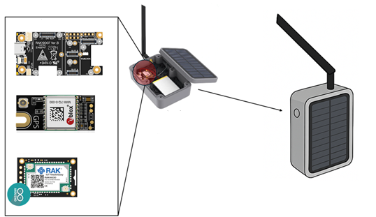

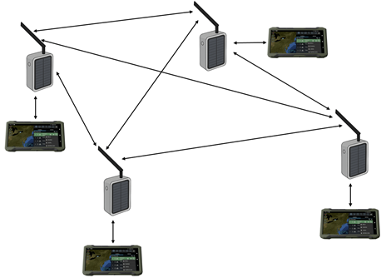
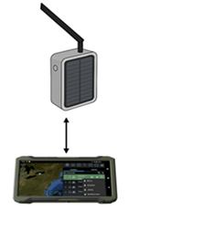


Architettura del Sistema Integrato
Nodo LoRa-Meshtastic
Rete Mesh di nodi LoRa-Meshtastic e ATAK-CIV
Modulazione CSS
TCP-IP
Applicativo
Nodo LoRa-Meshtastic + ATAK-CIV
Modulazione CSS
Rete
Fisico
Canali logici cifrati
• Solo nodi autorizzati possono decifrare il traffico
Anno accademico 2025/2026
5
Anno accademico 2025/2026
5

Slide 6



Postura di sicurezza del sistema integrato
Fisico
Rete
Applicativo
Resistenza al rumore (CSS)
Cifratura
Autenticazione
Confidenzialità
Chiavi pre-condivise
Integrità
Autenticazione nodi
Gestione chiavi
Cifratura at-rest
Chiavi pre-condivise
Integrità
Autenticazione
Gestione identità
Anno accademico 2025/2026
6
Anno accademico 2025/2026
6

Slide 7










Superficie d’attacco
Replay
Spoofing
Jamming
Eavesdropping
Fisico
Fisico
Canale Fisico
Rete
Rete
Canale logico
Applicativo
Applicativo
Replay
Injection
Tampering
Anno accademico 2025/2026
Malicious Mesh Node
7
Anno accademico 2025/2026
7

Slide 8


Modello di Sicurezza a Profili di Rischio
Basso
Medio
Alto
Misure proposte per firmware Meshtastic
Misure proposte per firmware Meshtastic
MAC sui messaggi di canale
Spoofing, tampering
Autenticazione e e integrità semplice
AEAD sui messaggi di canali
Spoofing, forgery, tampering
Integrità e autenticità forti e integrate
Compliance normative
Configurazione standard componenti (Firmware Meshtastic e ATAK-CIV)
Contatori anti-replay
Replay interno ed esterno di pacchetti validi
Protezione replay attack
Gestione gerarchica delle chiavi
Compromissione persistente delle chiavi, nodi malevoli
Rotazione selettiva e revoca rapida dei nodi
Randomizzazione traffico periodico
Analisi temporale traffico,
jamming reattivo
Imprevedibilità temporale del traffico
Frequency hopping deterministico
Jamming mirato, intercettazione persistente
Canale radio imprevedibile e più resiliente
Misure applicative comuni
Injection e manipolazione
Autenticità e integrità end-to-end
Vulnerabilità multilivello
Firma digitale dei messaggi CoT
Validazione semantica dei dati
Messaggi falsi o incoerenti
Maggiore affidabilità della COP
Monitoraggio eventi di sicurezza e gestione chiavi
Uso improprio delle chiavi, compromissioni non rilevate
Rilevazione eventi anomali e risposta assistita
Hardening dell’app Meshtastic
Compromissione del dispositivo o dell’app
Riduzione della superficie d’attacco applicativa
Anno accademico 2025/2026
8
Anno accademico 2025/2026
8

Slide 9
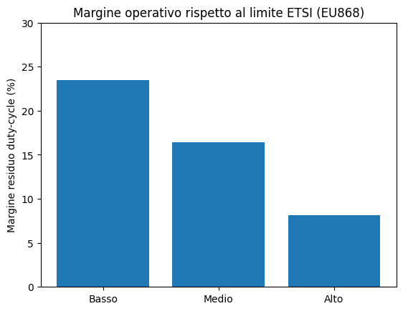
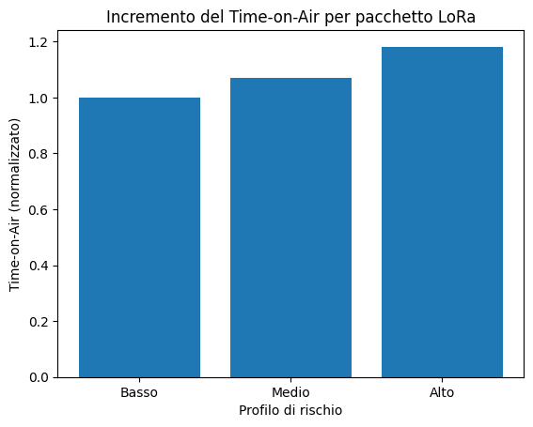
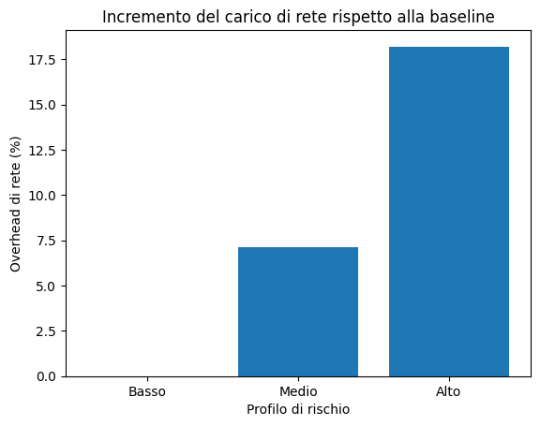
Valutazione sperimentale dell’impatto sui profili di rischio
Scenario di riferimento
Rete mesh con 5 operatori
GPS periodici (120s) + marker tattici sporadici (90min)
Vincolo normativo ETSI EU868: duty-cycle ≤ 10% nella banda EU 869.4–869.65 MHz) 360 secondi
Profilo Medio: +7,1% overhead, ~16,4% margine ETSI → energia contenuta, sicurezza rafforzata, buona accuratezza COP
Profilo Alto: +18,2% overhead, ~8,1% margine ETSI → energia maggiore, sicurezza massima, alta accuratezza COP (scenari ad alta minaccia)
Profili operativamente sostenibili entro i limiti ETSI: scelta guidata dal livello di minaccia
Anno accademico 2025/2026
9
Anno accademico 2025/2026
9

Slide 10

Conclusione e Sviluppi Futuri
Conclusioni
Reti mesh LoRa/Meshtastic + ATAK-CIV permettono comunicazioni autonome e resilienti in scenari off-grid
Il sistema consente il mantenimento di una
Common Operational Picture (COP) condivisa nel rispetto dei vincoli normativi.
Sviluppi futuri
Realizzazione del sistema completo
Studio approfondito del firmware Meshtastic
Implementazione dei profili di rischio
Validazione sperimentale sul campo
Anno accademico 2025/2026
10
Anno accademico 2025/2026
10

